Slide 1
我把经验留给你
李海涛@网络技术研究中心@猿题库
2015年4月8日

Slide 2
十五分钟教你找到好工作！

Slide 3
我看悬……

Slide 4
我的目录
关于我
几张图表
几个公司
几句话

Slide 5
我的目录
关于我
几张图表
几个公司
几句话

Slide 6
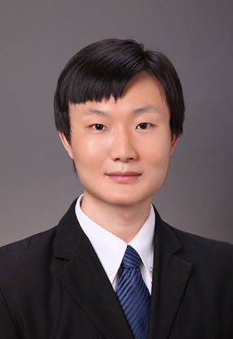

关于我
来自@华中科技大学电子与信息工程系
求学于@网络技术研究中心，师从 @刘韵洁老师 @谢高岗老师
去往@猿题库 从事服务端研发
Tel: 15652265321
leeht2008@gmail.com
liht@fenbi.com

Slide 7
我的目录
关于我
几张图表
几个公司
几句话

Slide 8
我的平凡之路

Slide 9

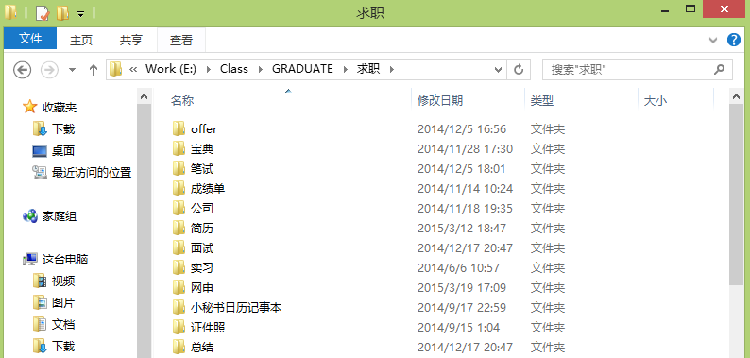
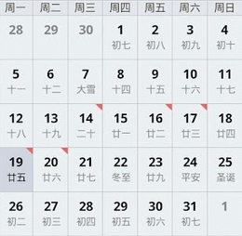

我的工具

Slide 10
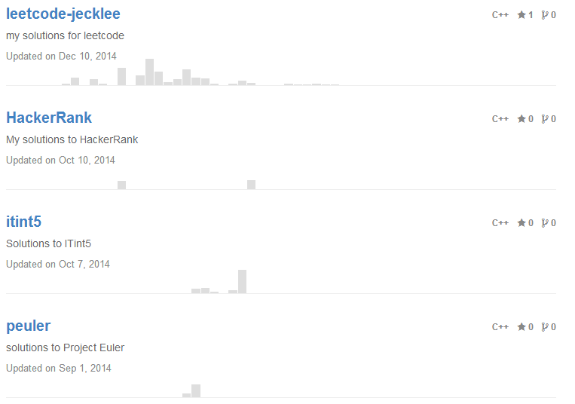
刷题
https://github.com/rainlee/leetcode-jecklee
https://github.com/leetcoders/LeetCode

Slide 11
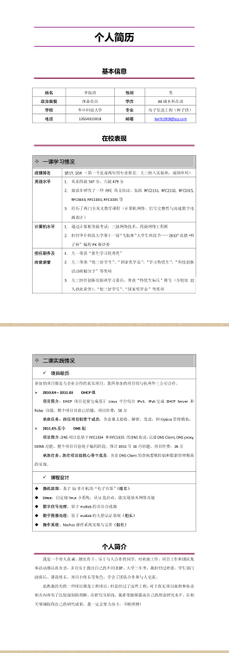
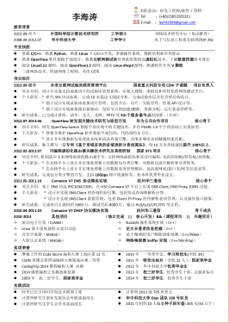
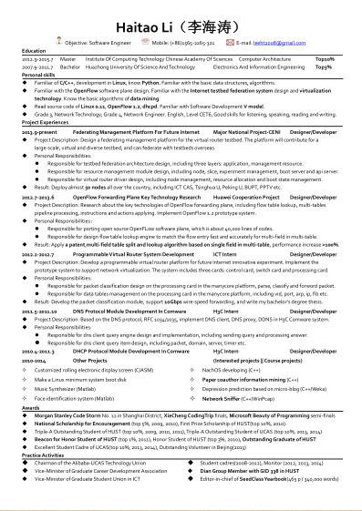
我的简历
李海涛_应聘猿题库_中科院计算所_15652265321_中英文简历

Slide 12
一些公司
仅 | 供 | 参 | 考 | 啊
阿里 | 美团 | FB | 人人网 | 用友
腾讯 | 58同城 | hulu | 爱奇艺 | 金蝶
百度 | 搜狐 | 盛大游戏 | 乐视 | 金山网络
360 | 新浪 | Google | 赶集网 | 迅雷
微软 | 小米 | 有道 | 完美世界 | IDG资本成员企业
京东商城 | 创新工场 | 携程 | 中兴 | WAP
大众点评 | 豌豆荚 | EMC | 西山居 | WIJ
亚马逊 | 涂鸦移动 | 搜狗 | 联想 | 红杉资本成员企业
摩根士丹利 | 雅虎北研 | 斯伦贝谢 | DIJ大疆创新 | 渣打银行
IBM | VMWare | 网易 | freewheel | 知乎
网易游戏 | 华为 | 去哪儿 | 春雨天下 | 秒针
猿题库 | 蓝汛 | 宜信 | 快的 | 猿题库

Slide 13
我的目录
关于我
几张图表
几个公司
几句话

Slide 14
几个公司
猿题库
有道
微软
百度、阿里、腾讯、360
IBM
VMWare
Freewheel
蓝汛
WAP、WIJ

Slide 15
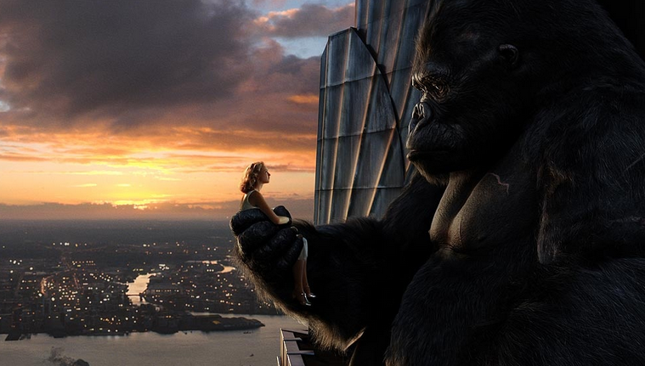
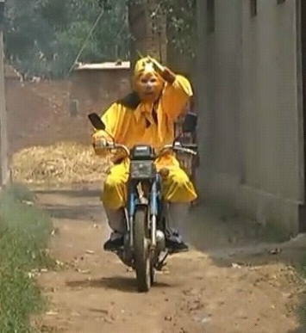

猿题库

Slide 16
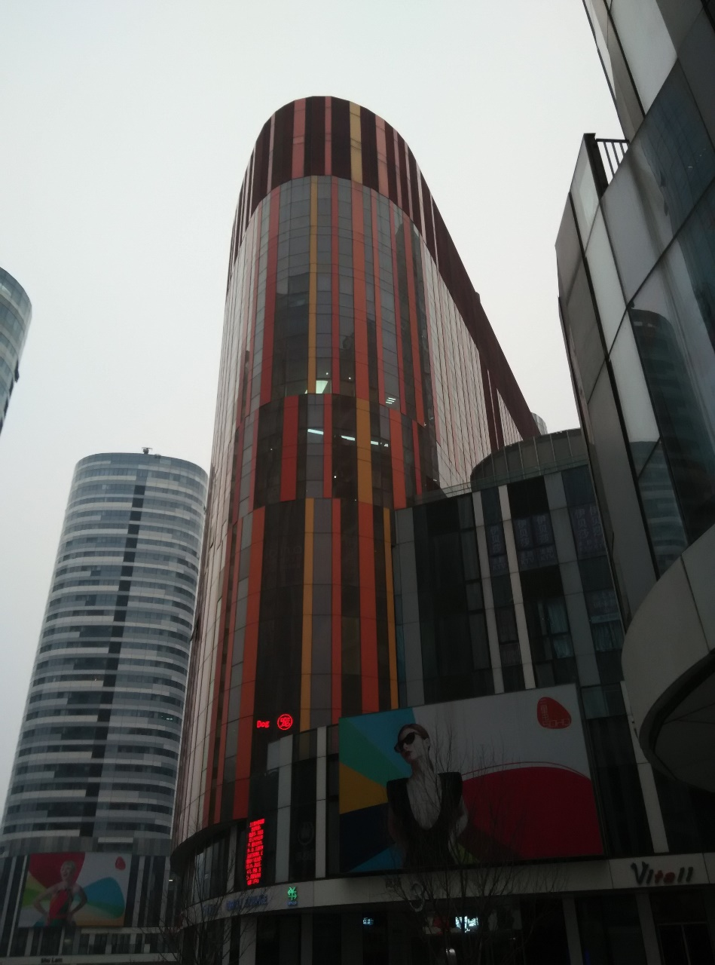
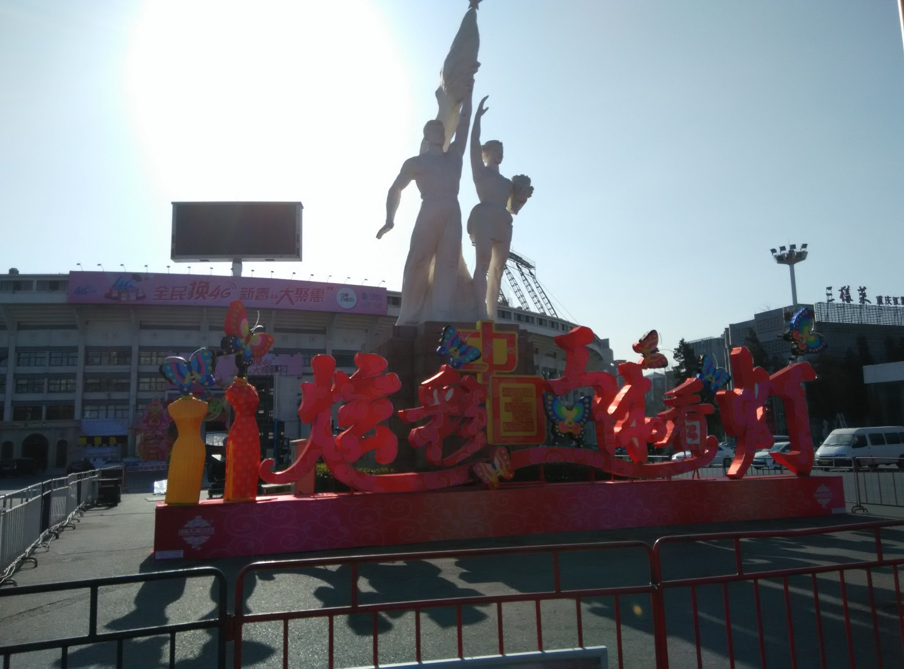
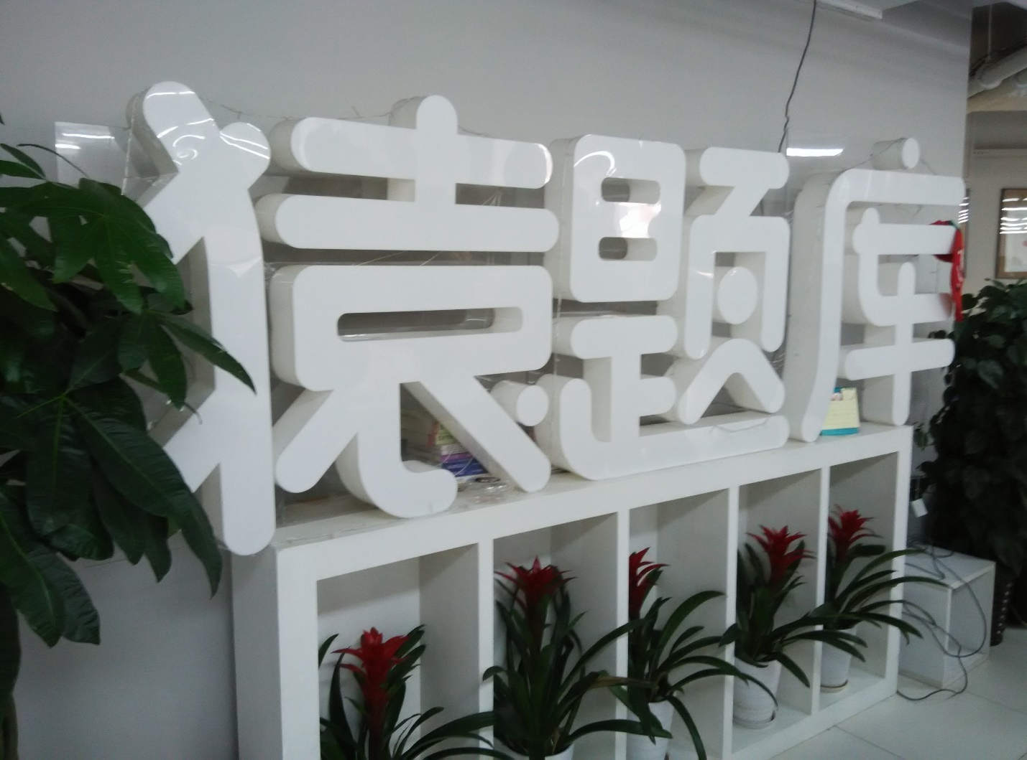
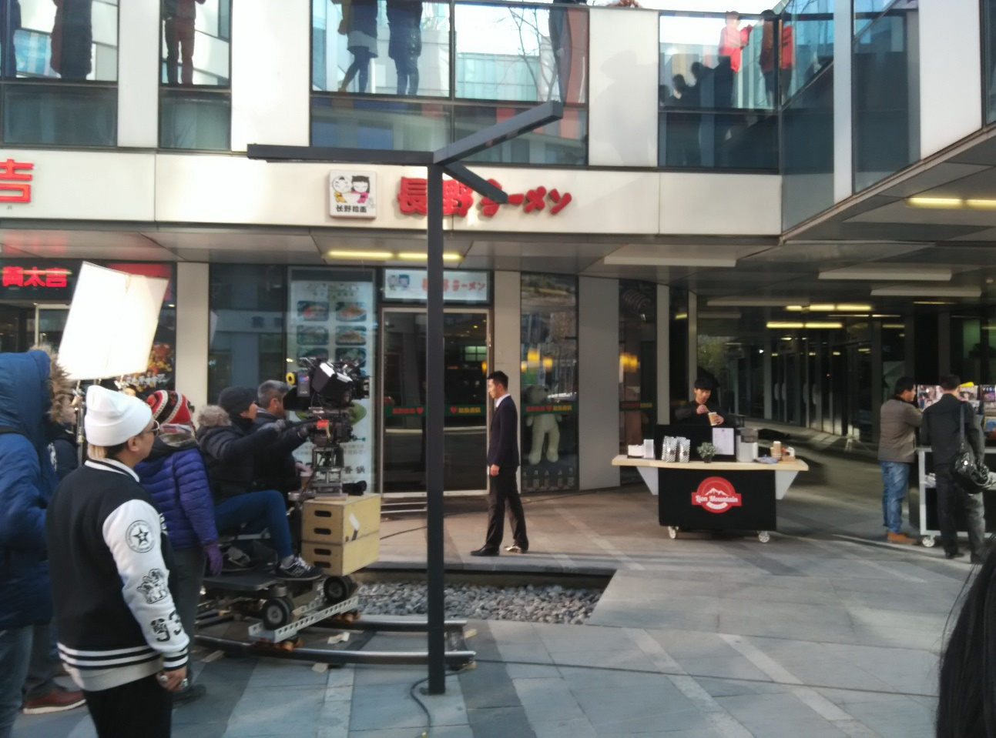
猿题库

Slide 17
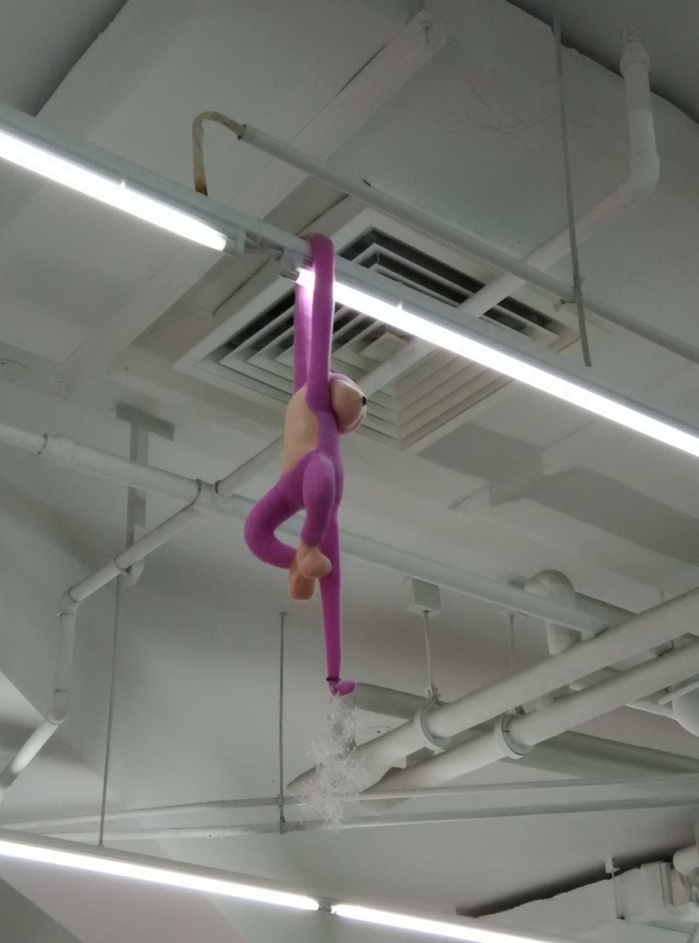
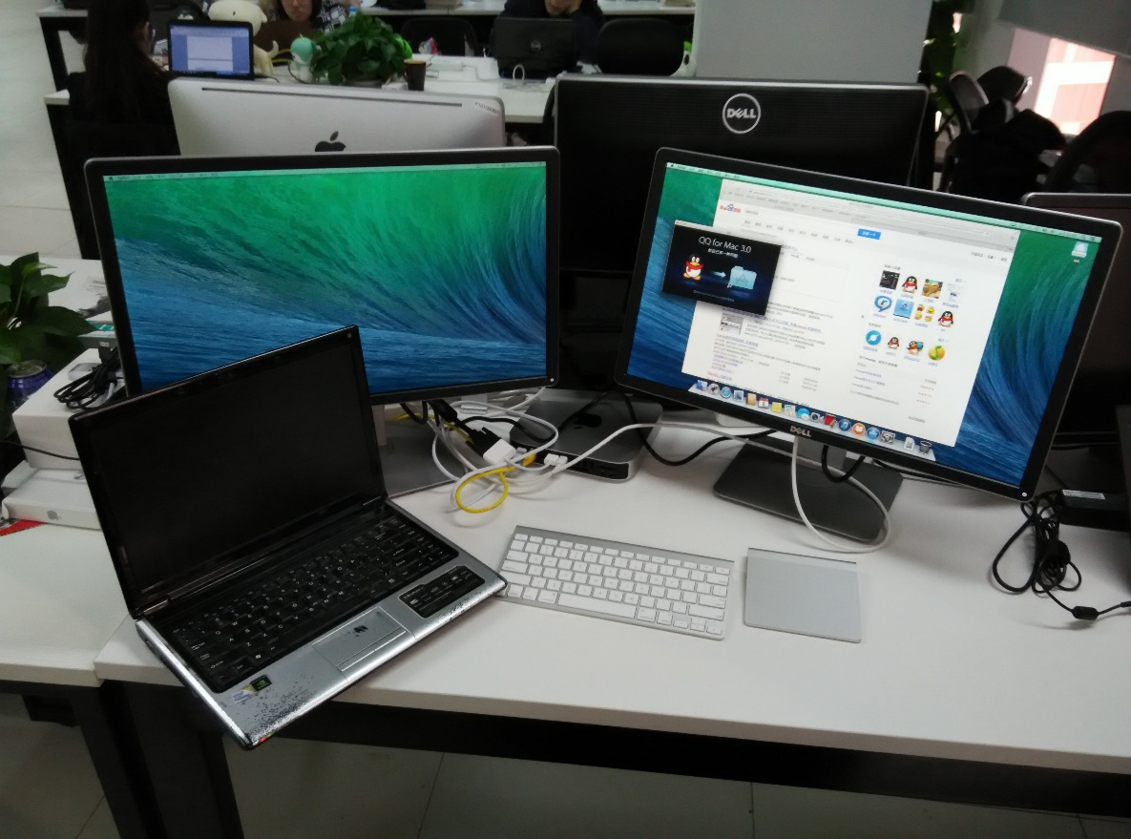
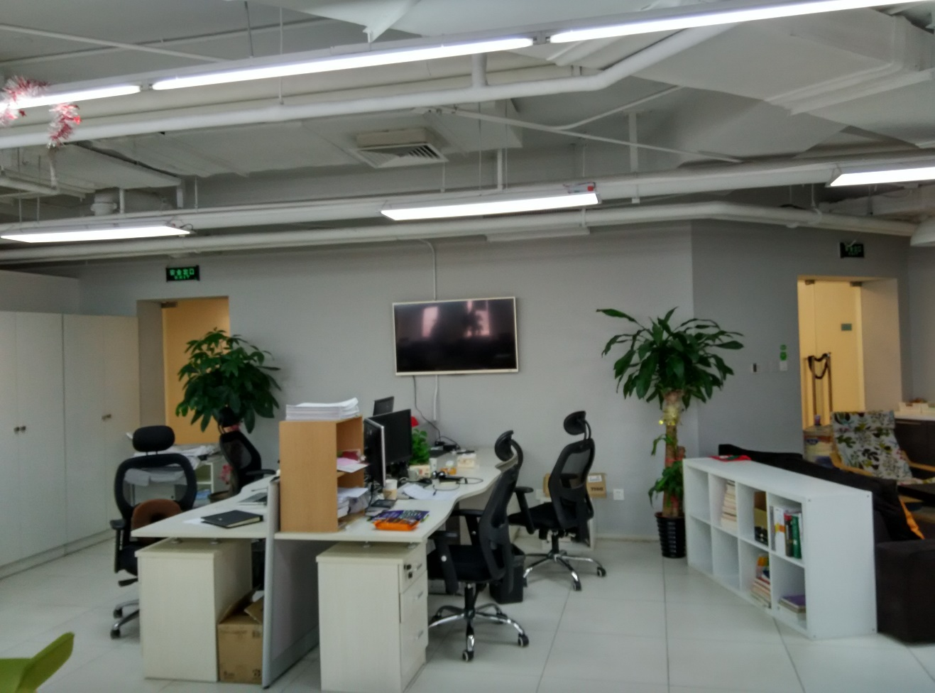
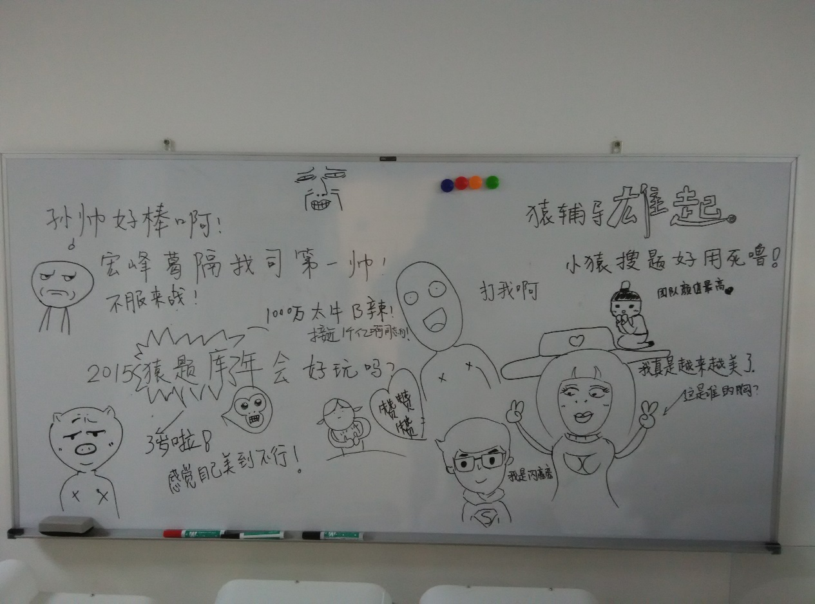
猿题库

Slide 18



猿题库
K12在线教育
职位
iOS、Android、Web、Windows、服务端、NLP、产品、运维
面经
3面，2轮技术 + 1轮boss面
技术面：算法 + 闲聊，3题/面
Boss面：项目（尽可能详细） + 对公司的介绍 + 谈人生谈理想

Slide 19
有道
有道搜索、有道词典、有道云笔记、惠惠网
内推笔试时间：9.13
1轮笔试 + 4轮面试 战线很长
笔试：选择、填空、简答、编程、算法
一二面一起，一面基础知识（编程语言特性、操作系统、计算机网络）+ 1/2题，二面项目+1/2题
三面：1小时，细聊项目，结合项目发散出题，聊公司比较多
四面：笔试一个月后，时间较短，聊公司，工作意向

Slide 20
微软
笔试时间：10.19
面试时间：11月中旬
1轮笔试 + 1轮电面 + 2轮技术面 + 1轮Boss面
笔试：hihocoder，4题 晚上19:00-21:30
电面：一个项目 + 一些基础知识 + 一道代码 + 一道算法
一二面：2-4题 + 基础知识（一般写1-2道）
三面：1题 + 项目 + 对微软的了解 + 介绍部门（操作系统研究院）
户口解决比例很大
苏州招聘需求大

Slide 21
VMWare + Freewheel
VMWare
1轮笔试 + 4轮面试
笔试时间：10.22
笔试：选择25（java/c++选作） + 算法3 + 英文写作1 + 测试题1
一面：一周后，初选，3个人，开发/测试，基础知识 + 简单算法
二面：3个人，不同方面，杂 + 英语自我介绍
三四面：2人一起，不同组，项目/(写题 + 基础知识-进程线程同步TCP)
Freewheel
互联网视频广告 → 电视广告
1轮笔试 + 3轮面试
笔试时间：10.17
笔试：杂，linux + SQL + 真值表 + 编程 + 算法 + 系统设计 + 负荷计算
面试：笔试题 + 项目 + 算法，三面聊技术特长、公司、职业规划等

Slide 22
我的目录
关于我
几张图表
几个公司
几句话

Slide 23
首先你得有份简历

Slide 24
能推则推（注意时机）

Slide 25
能面则面（前期）

Slide 26
胆大心细脸皮厚

Slide 27
能抱则抱（抱团）

Slide 28
能记则记（总结）

Slide 29
怂（选择offer） follow your heart

Slide 30
计算所的孩子们找不到工作，中科院都不答应！

